Slide 1
Il-Passju
Christiana Debono

Slide 2
It-Tielet Sena
Kisbiet
Smigħ (11):
Nifhem mistoqsijiet sempliċi li jsiruli u nweġibhom bil-fomm jew bil-kitba.
Taħdit(3):
Inwieġeb mistoqsijiet biex nuri li fhimt dak li smajt kemm minn testi fattwali kif ukoll letterarji u nitkellem dwarhom.

Slide 3
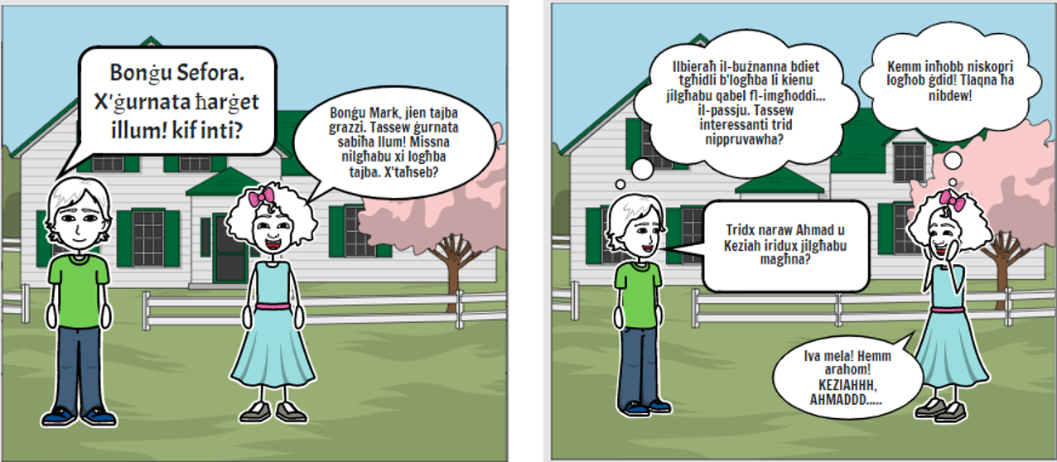
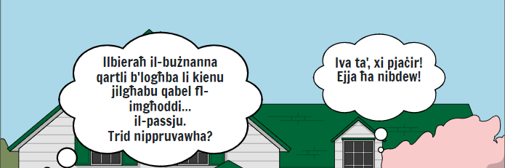
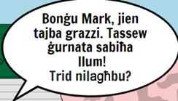
Bonġu Sefora. X’ġurnata ħarġet illum! Kif inti?
Ilbieraħ il-bużnanna qaltli b’logħba li kienu jilagħbu fl-imgħoddi... il-passju. Trid nippruvawha?
Iva ta, xi pjaċir! Ejja ħa nibdew!
Trid naraw jekk Ahmad u Keziah iridux jilagħbu magħna?
Iva mela! Hemm arahom! KEZIAHHH, AHMADDDD ...

Slide 4
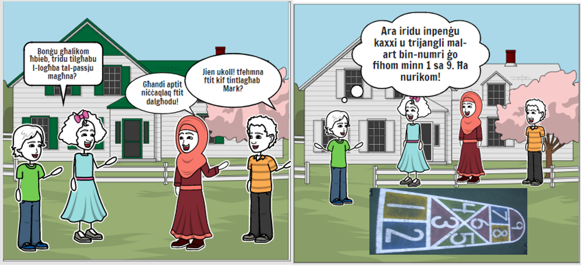
Ara, irridu npenġu kaxxi u trijangli mal-art bin-numri ġo fihom minn 1 sa 9. Ħa nurikom.
Bonġu għalikom ħbieb, tridu tilagħbu l-logħba tal-passju magħna?
Jien ukoll! Tfehimna ftit kif tintlagħab Mark?
Għandi aptit niċċaqlaq naqra dalgħodu!

Slide 5
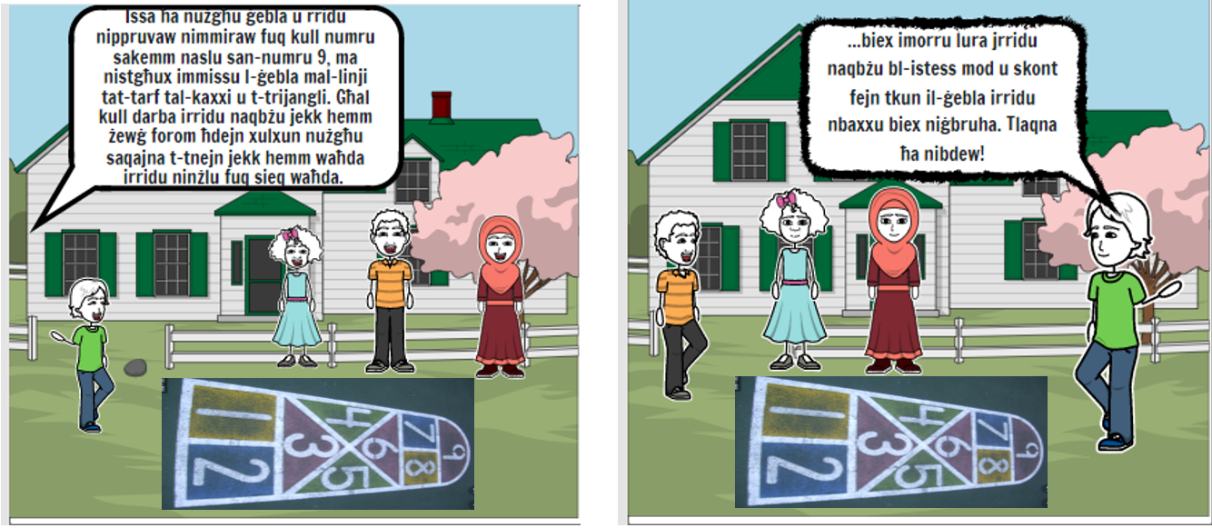
Issa ħa nużaw ġebla u rridu nippruvaw nimmirawha fuq kull numru, wieħed, wieħed sakemm naslu san-numru 9. Attenti! Il-ġebla ma tistax tmiss il-linji ta’ mal-ġnub. Għal kull darba li nimmiraw il-ġebla rridu naqbżu fuq in-numri, jekk hemm żewġ numri b’saqajna it-tnejn, jekk hemm numru wieħed fuq sieq waħda ...
... biex imorru lura rridu naqbżu bl-istess mod u skont fejn tkun il-ġebla rridu nbaxxu biex niġbruha.
Tlaqna ħa nibdew!

Slide 6

Ħa naraw kemm tiftakru!

Slide 7
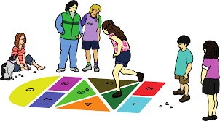
X’jisimha din il-logħba?
il-passju
il-qabża
il-ħabel

Slide 8
Il-passju hija logħba ____________, li kienu jilagħbu fl-imgħoddi.
tradizzjonali
moderna

Slide 9
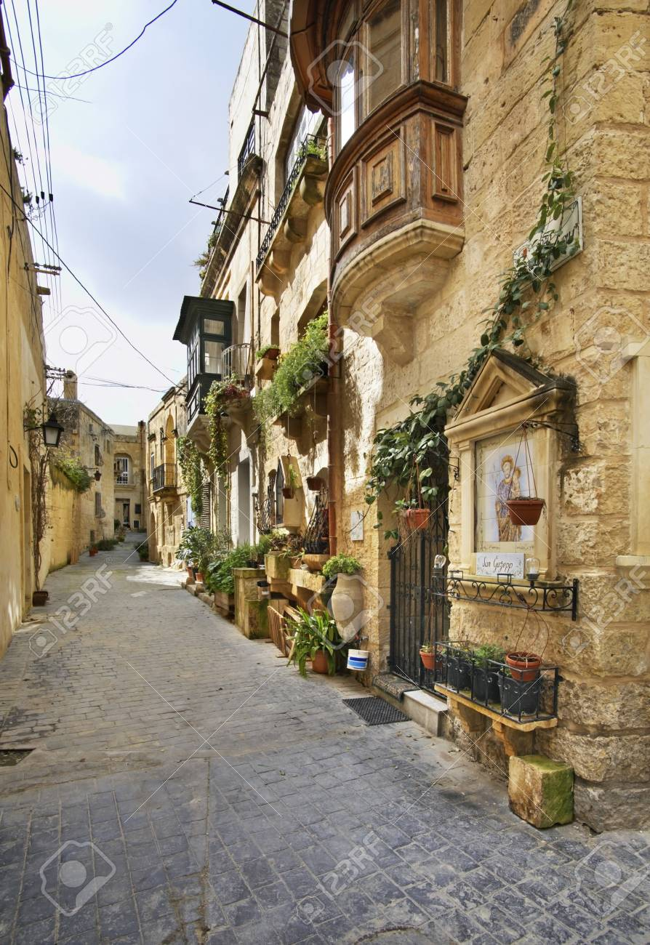

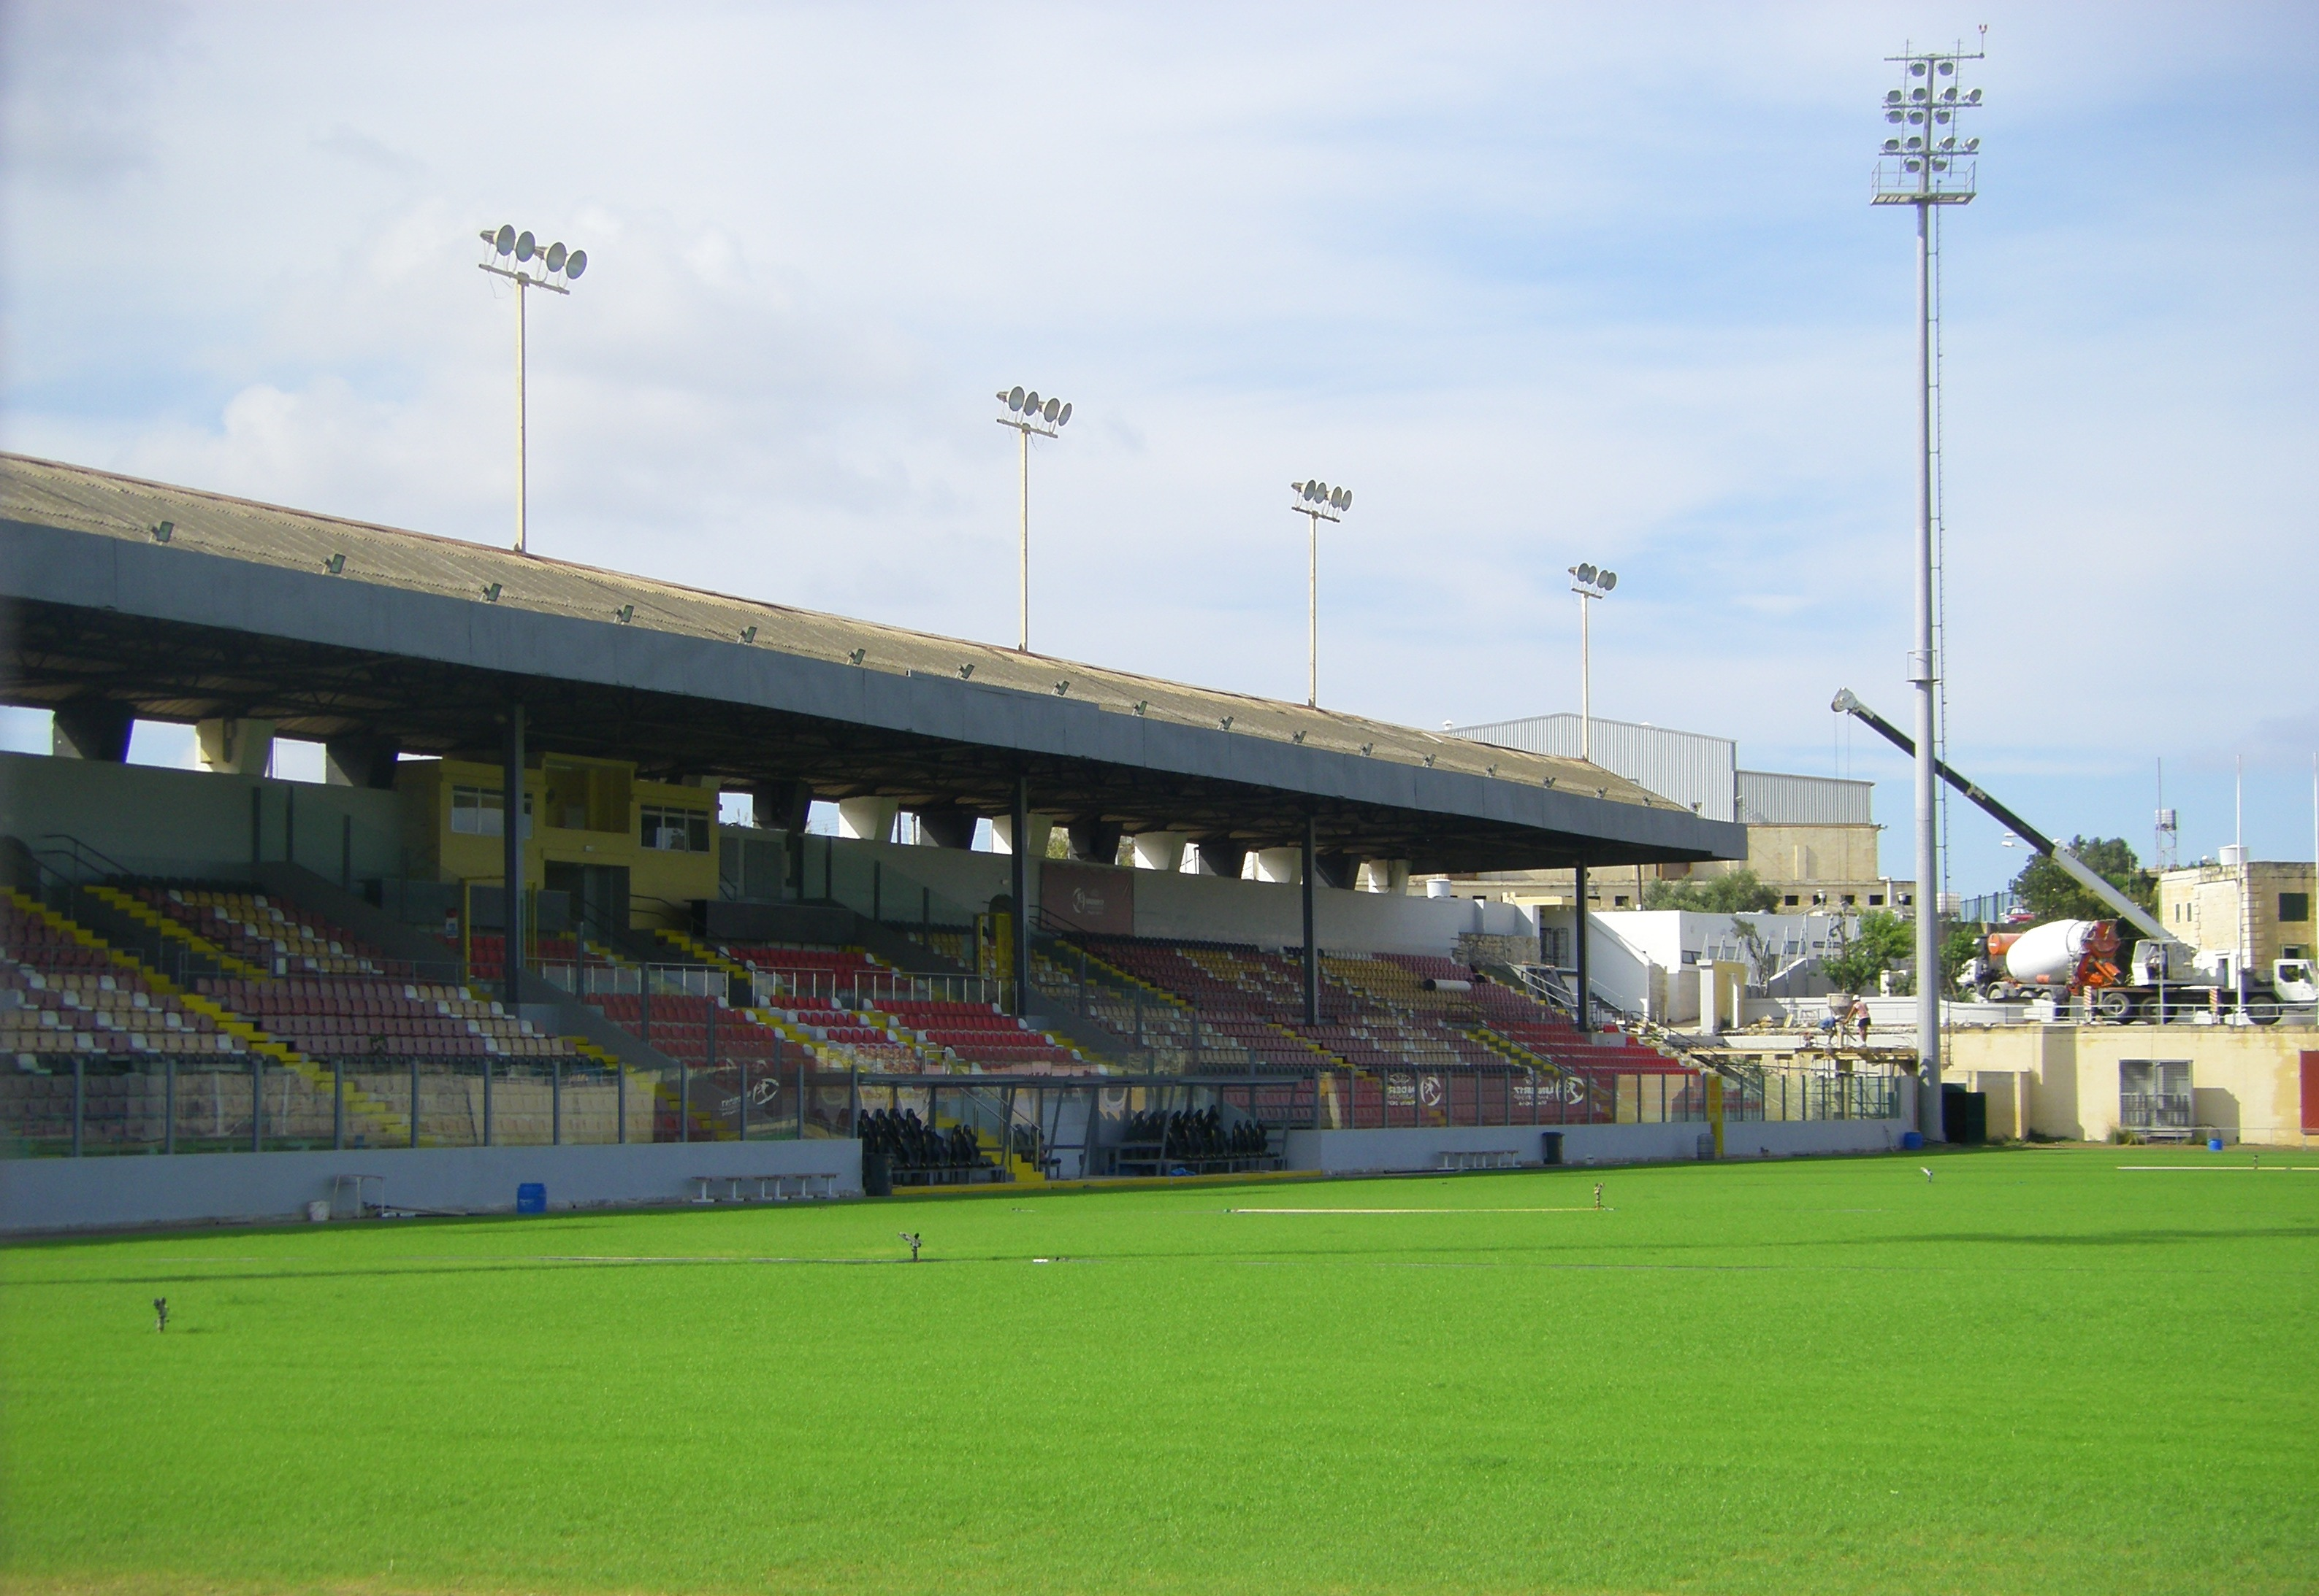


Fejn kienet tintlagħab?
fuq ir-ramel
fit-triq
fil-grawnd

Slide 10
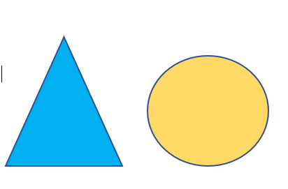
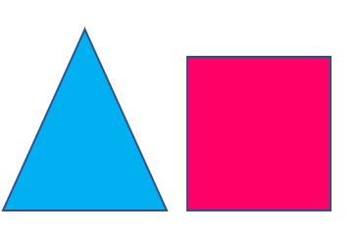
Xi trid tpenġi mal-art biex tilgħab il-passju?
kaxxi u trijangli
trijangli u ċrieki

Slide 11
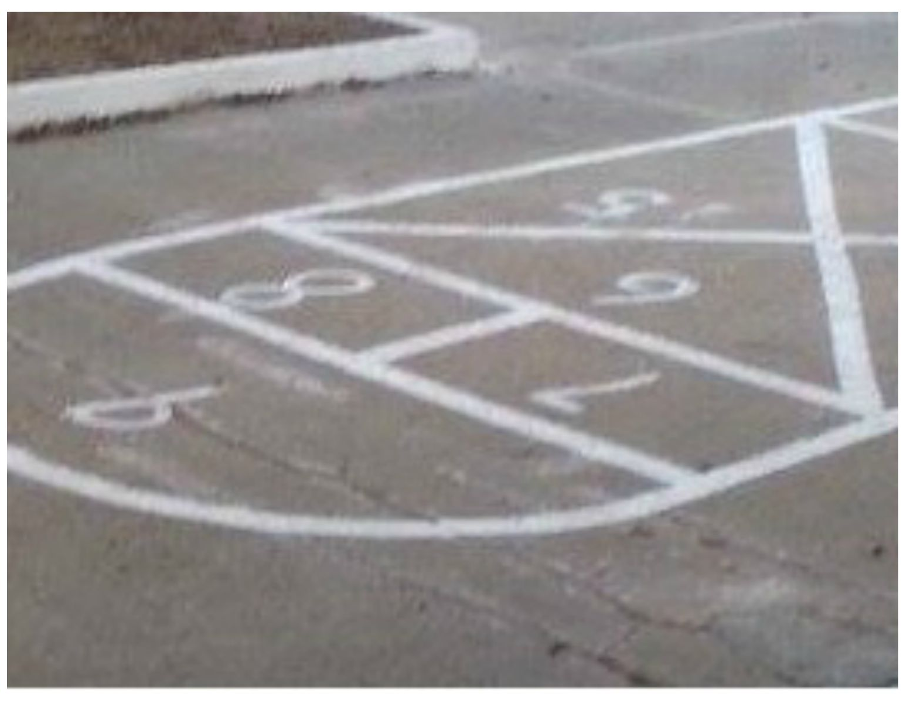
Il-kaxxi u t-trijangli kienu jitpenġew bil-_________ mal-art.
ġibs
pinna
lapes

Slide 12
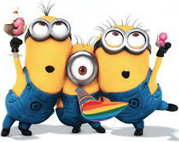
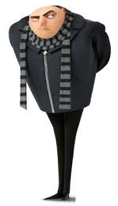
Agħżel is-sentenza t-tajba.
Fil-logħba tal-passju jintużaw n-numri mill-1 sad-9.
Fil-logħba tal-passju jintużaw n-numri mill-1 sas-6.

Slide 13
Ikklikkja/agħfas fuq il-verbi biss.
kaxxa
tpenġi
sieq
titfa`
titkellem
ġebla
triq
taqbeż
timmira

Slide 14

Erġa’ pprova!

Slide 15


Prosit!

Slide 16

Isma’ ftit, u agħżel liema hi l-verżjoni t-tajba.
Ikklikkja Verżjoni A / Verżjoni B biex tisma’ s-siltiet.
Verżjoni A
Verżjoni B

Slide 17
Tmiem
Christiana Debono

